Slide 1

Notes:
0:00 a 0:10 (10 s) · Maurício. “Boa noite. Nós somos Maurício, Henrique, Calebe, Thiago e Gabriel e vamos apresentar a Súmula Digital do CJR: um sistema que acompanha cada equipe da inscrição da escola até o resultado oficial, sem nenhuma nota perdida.”

Slide 2
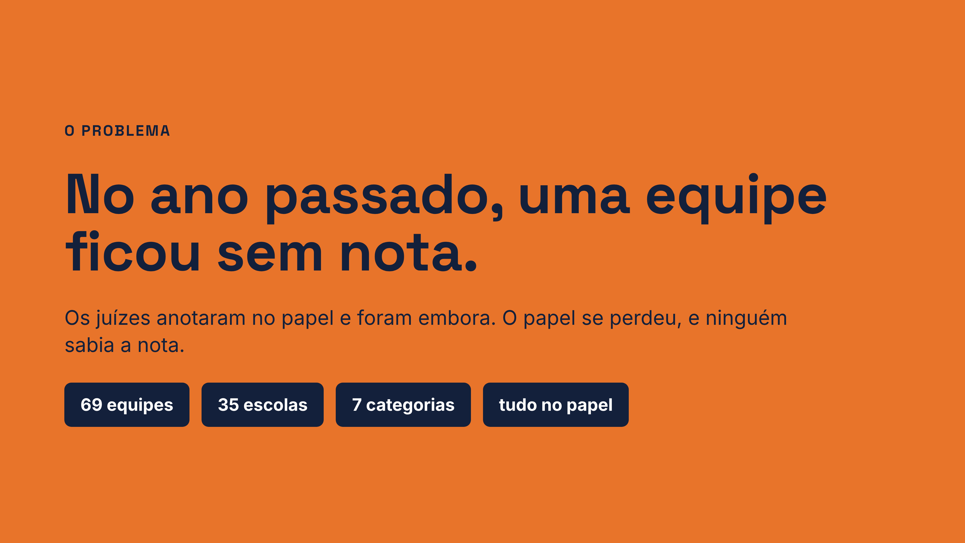
Notes:
0:10 a 0:40 (30 s) · Maurício. “No ano passado, uma equipe ficou sem nota.” (pausa) “Os juízes anotaram as notas no papel e foram embora. O papel se perdeu. Na hora do resultado, ninguém sabia a nota daquela equipe. Isso acontece porque inscrições, regras e resultados de 69 equipes de 35 escolas, em 7 categorias, ainda vivem no papel. O nosso sistema existe para isso não acontecer de novo.”

Slide 3
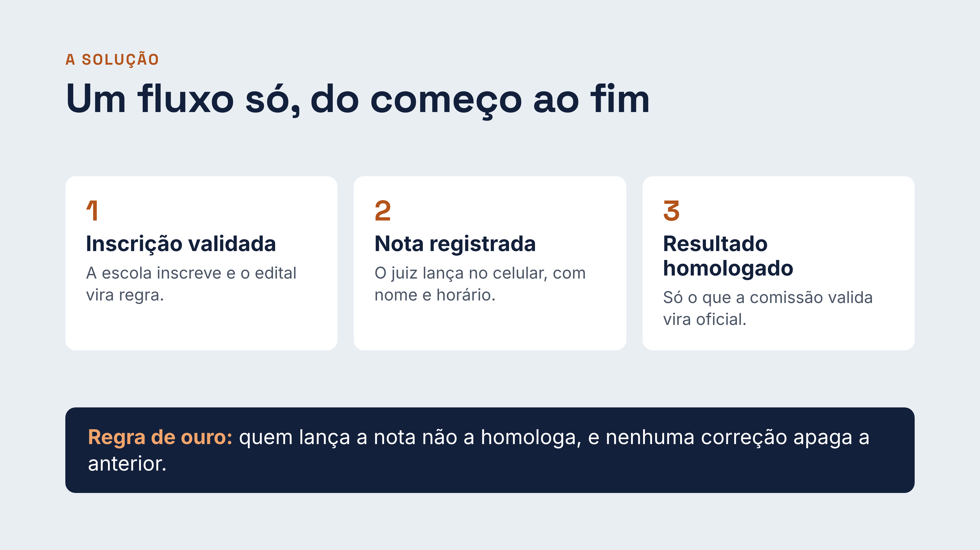
Notes:
0:40 a 1:05 (25 s) · Maurício. “A solução é um fluxo só, em três passos. A escola inscreve pelo próprio login e o sistema aplica as regras do edital na hora. O juiz lança a nota no celular, e ela fica salva com nome e horário. E a comissão homologa: só o que foi homologado vira oficial. A nossa regra de ouro: quem lança a nota não a homologa, e nenhuma correção apaga a versão anterior. Vamos ver isso funcionando.”

Slide 4
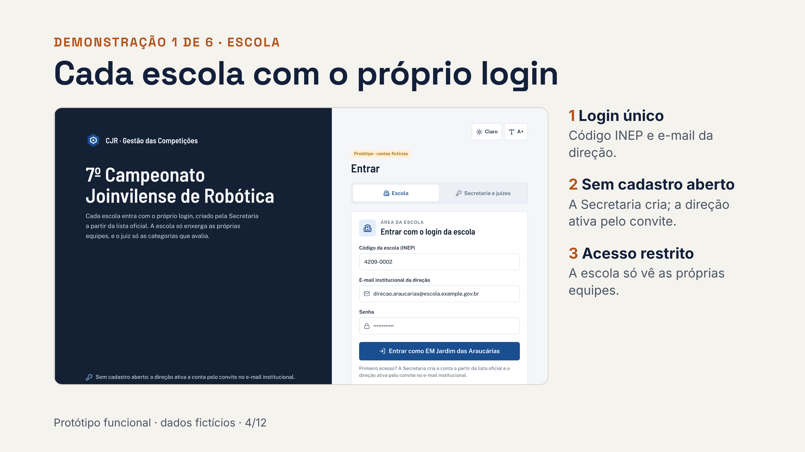
Notes:
1:05 a 1:30 (25 s) · Henrique. “Tudo começa pela escola. Cada escola da rede tem um único login, com o código INEP e o e-mail institucional da direção. Não existe cadastro aberto: a Secretaria cria a conta a partir da lista oficial e a direção ativa pelo convite. Depois de entrar, a escola só vê e só inscreve as próprias equipes.” Na tela, a aba Escola fica ao lado de Secretaria e juízes, que entram por convite.

Slide 5
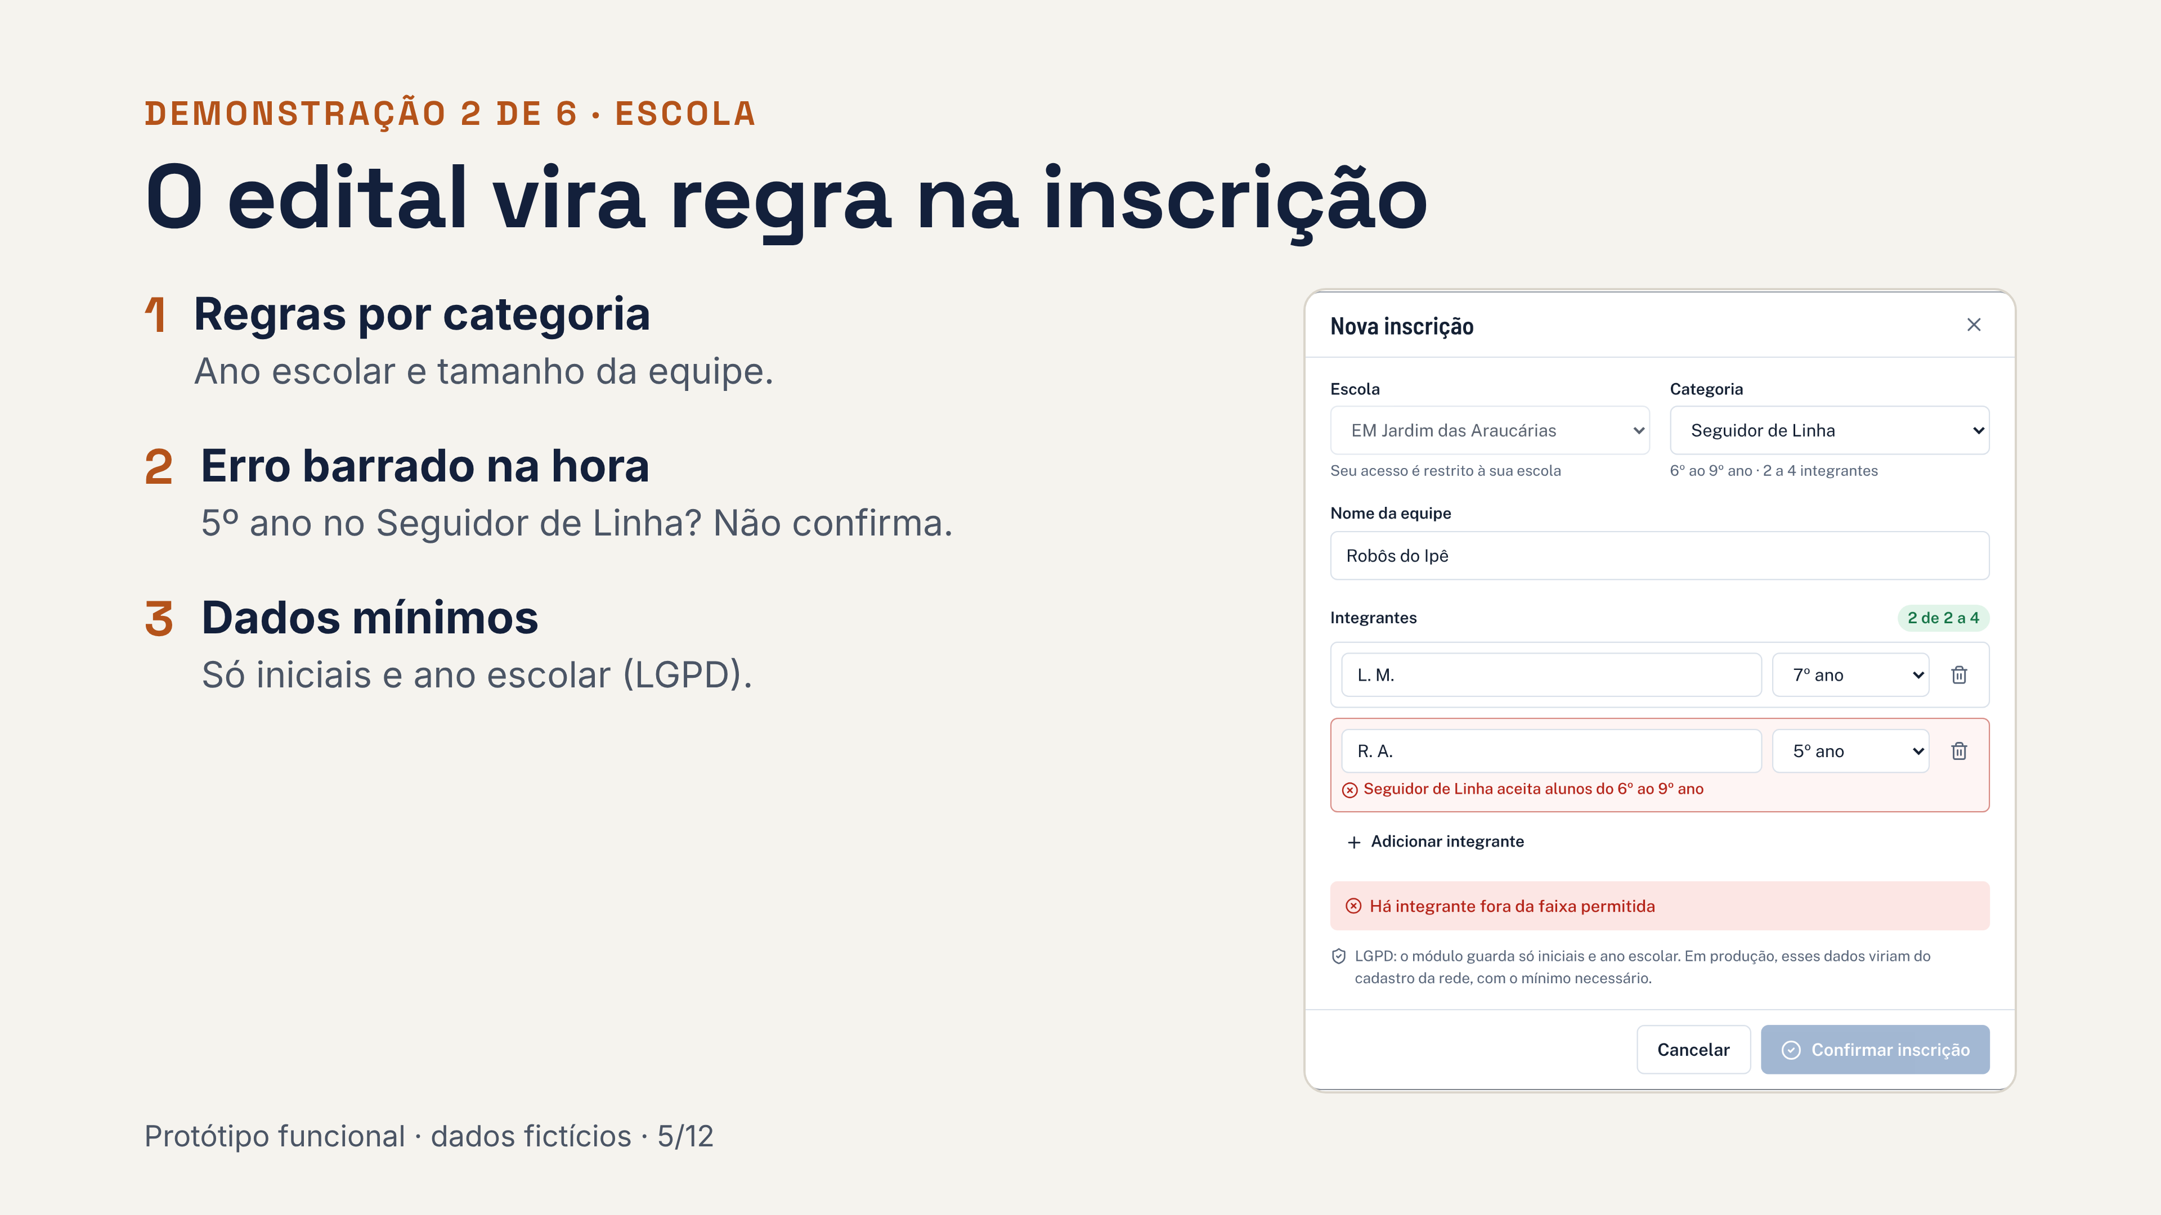
Notes:
1:30 a 2:00 (30 s) · Henrique. “Na inscrição, o edital vira regra. Cada categoria tem a sua faixa de ano escolar e o seu tamanho de equipe. Olhem o aviso em vermelho: esse aluno é do 5º ano, e o Seguidor de Linha aceita só do 6º ao 9º. O sistema barra na hora e o botão de confirmar fica bloqueado. Hoje essa conferência é feita à mão. E, pensando na LGPD, guardamos só as iniciais e o ano escolar de cada aluno.”

Slide 6
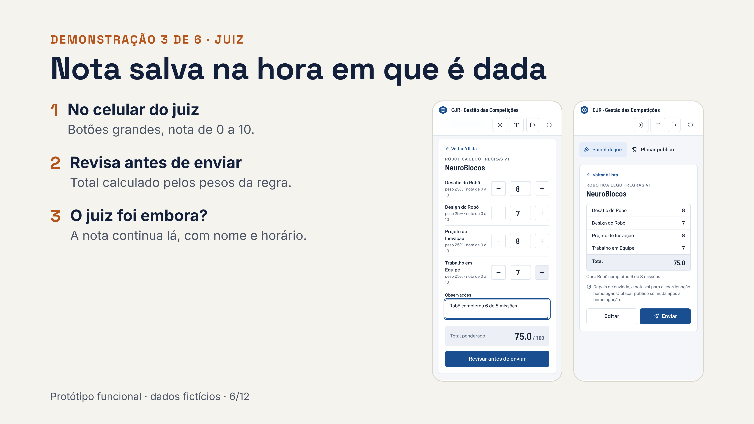
Notes:
2:00 a 2:30 (30 s) · Calebe. “Agora o juiz. Ele avalia pelo próprio celular, com botões grandes e uma nota de 0 a 10 para cada critério. À esquerda, ele dá as notas e o total é calculado com os pesos da regra. À direita, revisa e envia. A nota fica salva na hora, com o nome do juiz e o horário. Lembram da história do início? O juiz foi embora? A nota continua lá.”

Slide 7
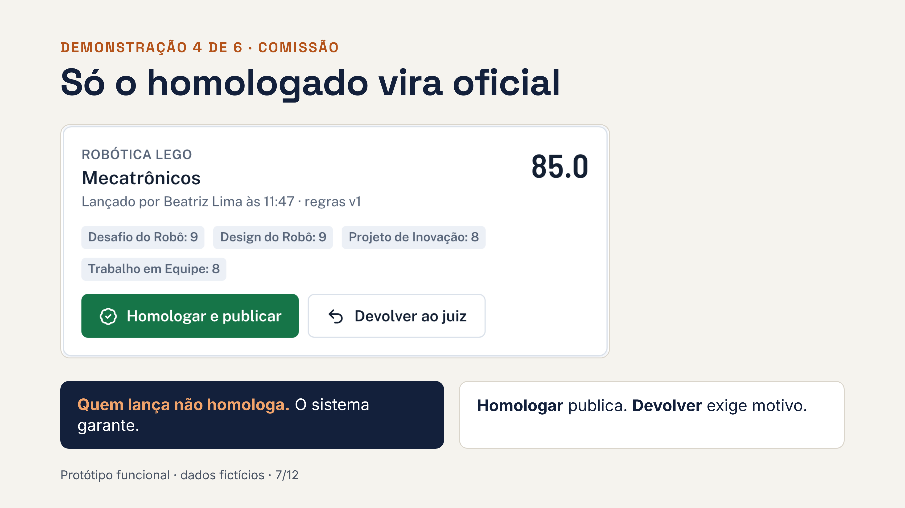
Notes:
2:30 a 2:55 (25 s) · Thiago. “Mas a nota do juiz ainda não é oficial. Quem lança a nota não pode homologá-la: o próprio sistema garante isso. A comissão revisa e tem duas opções: homologar, e aí o resultado vira oficial, ou devolver ao juiz, sempre com o motivo.”

Slide 8
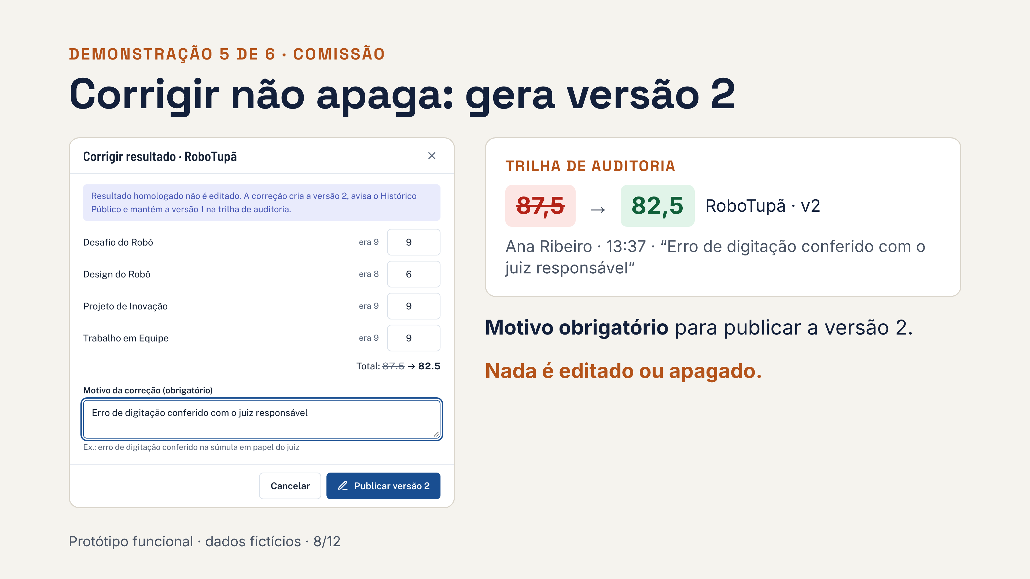
Notes:
2:55 a 3:25 (30 s) · Thiago. “E se alguém errar depois de homologado? Um resultado oficial nunca é editado. A correção exige um motivo e gera a versão 2. Tudo fica na trilha de auditoria: quem corrigiu, quando, por quê, e o valor antes e depois, aqui de 87,5 para 82,5. Nada pode ser editado ou apagado.”

Slide 9
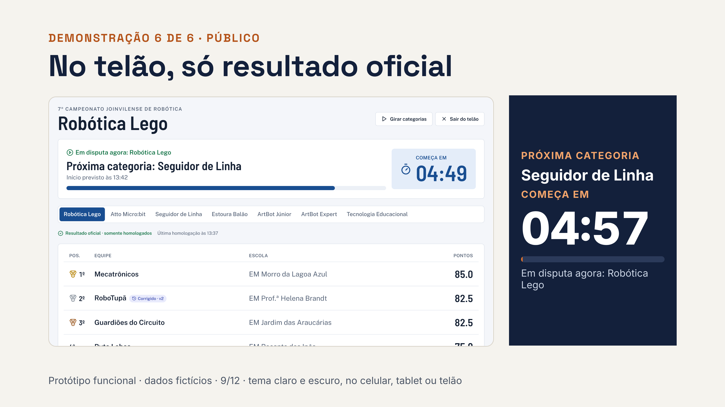
Notes:
3:25 a 3:50 (25 s) · Gabriel. “No dia do evento, o placar no telão mostra só resultados homologados. Nota pendente nunca aparece para o público. E o contador avisa quanto falta para a próxima categoria começar, então todo mundo no ginásio sabe o que vem a seguir.” O contador à direita está rodando ao vivo.

Slide 10
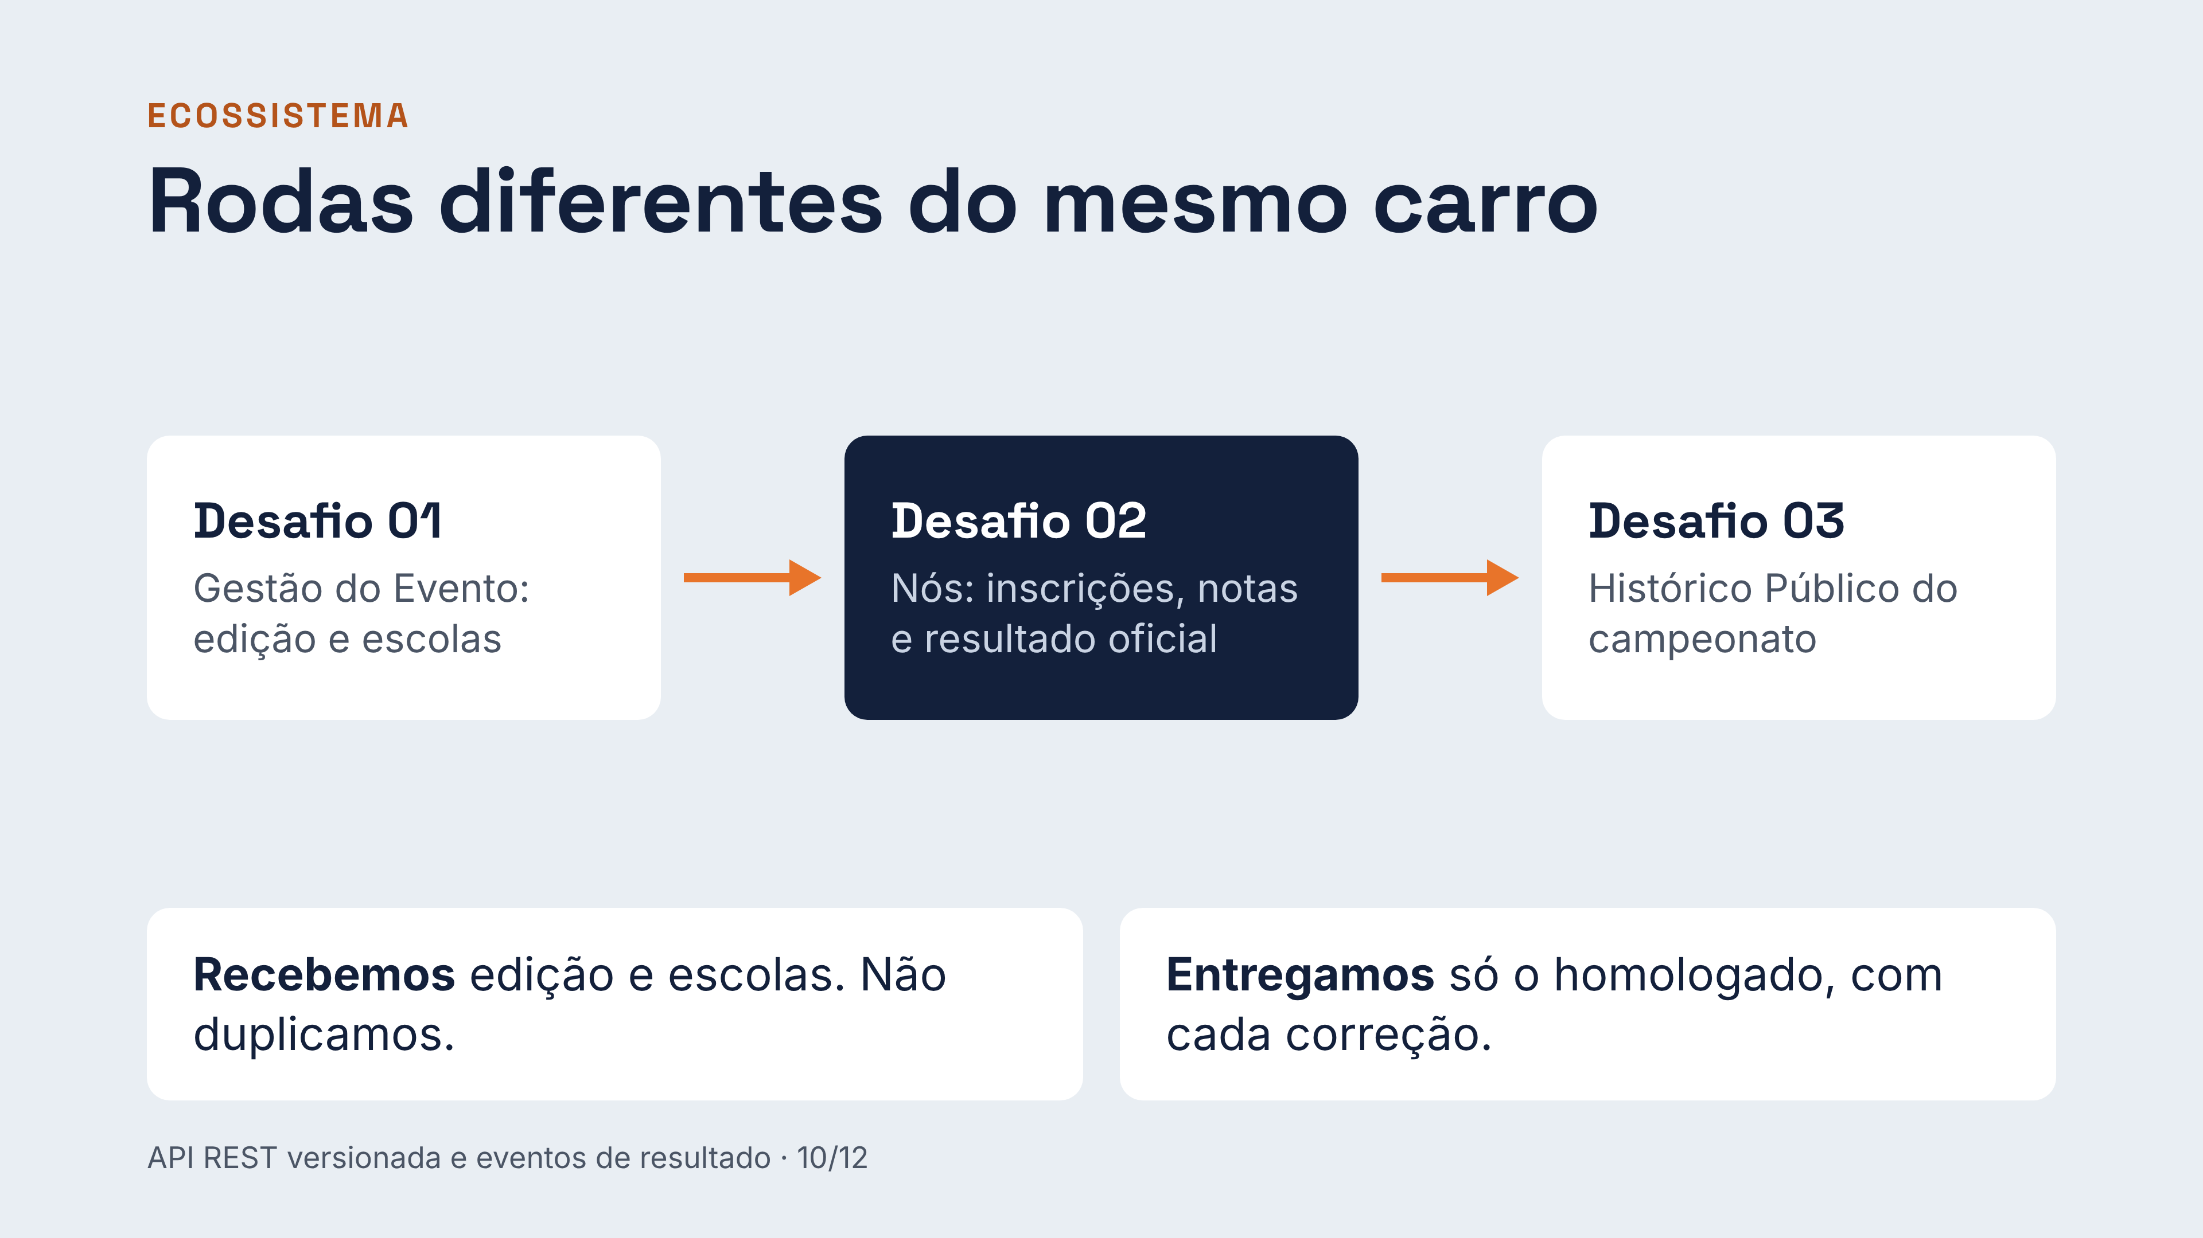
Notes:
3:50 a 4:10 (20 s) · Gabriel. “E o nosso sistema conversa com os outros dois desafios, como rodas diferentes do mesmo carro: recebemos a edição e as escolas da Gestão do Evento e entregamos ao Histórico Público só o que foi homologado, inclusive as correções.”

Slide 11
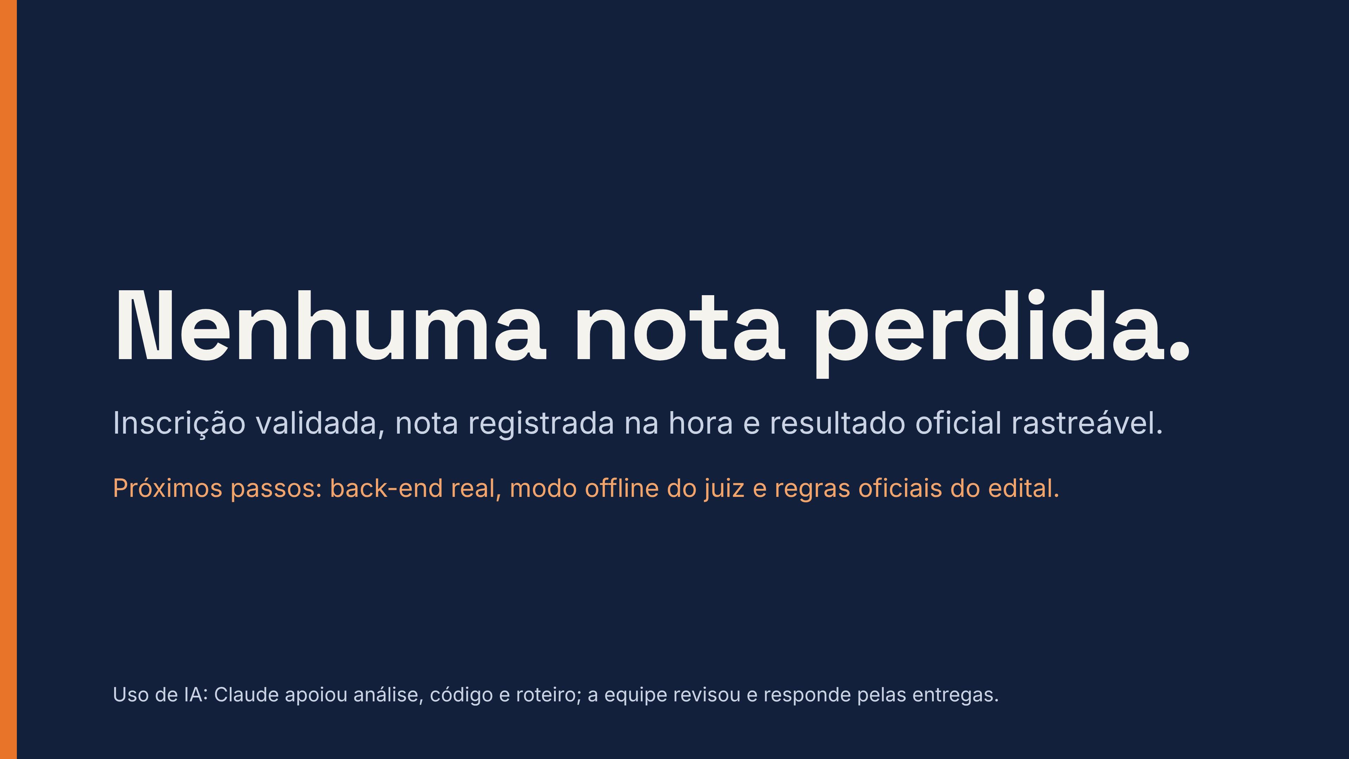
Notes:
4:10 a 4:30 (20 s) · Gabriel. “Com a Súmula Digital, aquela equipe do ano passado não teria ficado sem nota. Inscrição validada, nota registrada na hora e resultado oficial rastreável. Os próximos passos são o back-end real, o modo offline do juiz e as regras oficiais do edital. Usamos IA como apoio na análise, no código e no roteiro, e a equipe revisou tudo.”

Slide 12

Notes:
4:30 a 4:35 (5 s) · Gabriel. “Obrigado! O QR code na tela leva ao projeto, para quem quiser conferir.” Deixem este slide na tela durante as perguntas. O apêndice vem depois e só deve ser aberto se a banca pedir.

Slide 13

Notes:
Fora dos 5 minutos. Usem só para responder a perguntas.

Slide 14
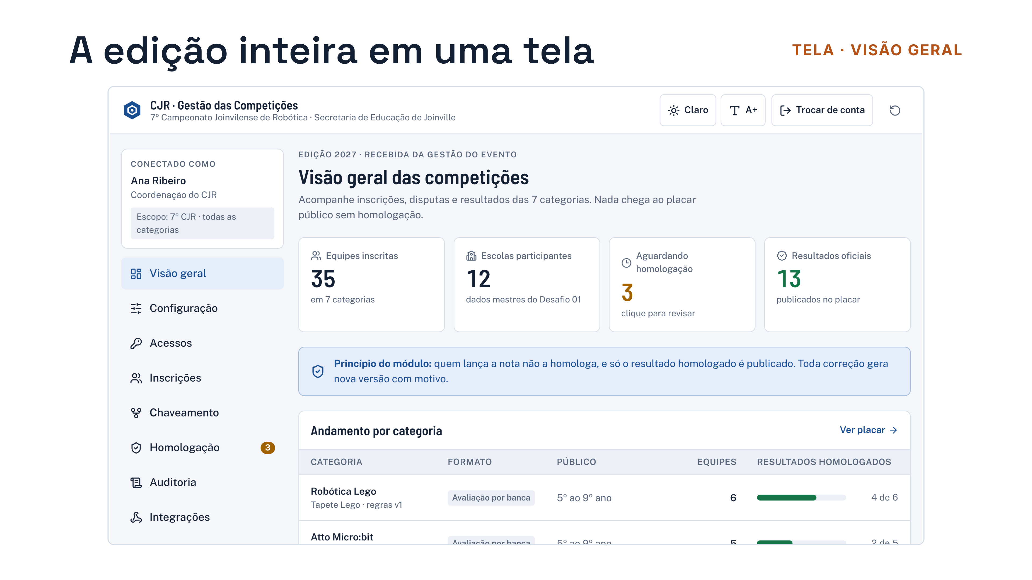
Notes:
Apêndice. Indicadores da edição e andamento das 7 categorias. O cartão de pendências leva direto à homologação.

Slide 15
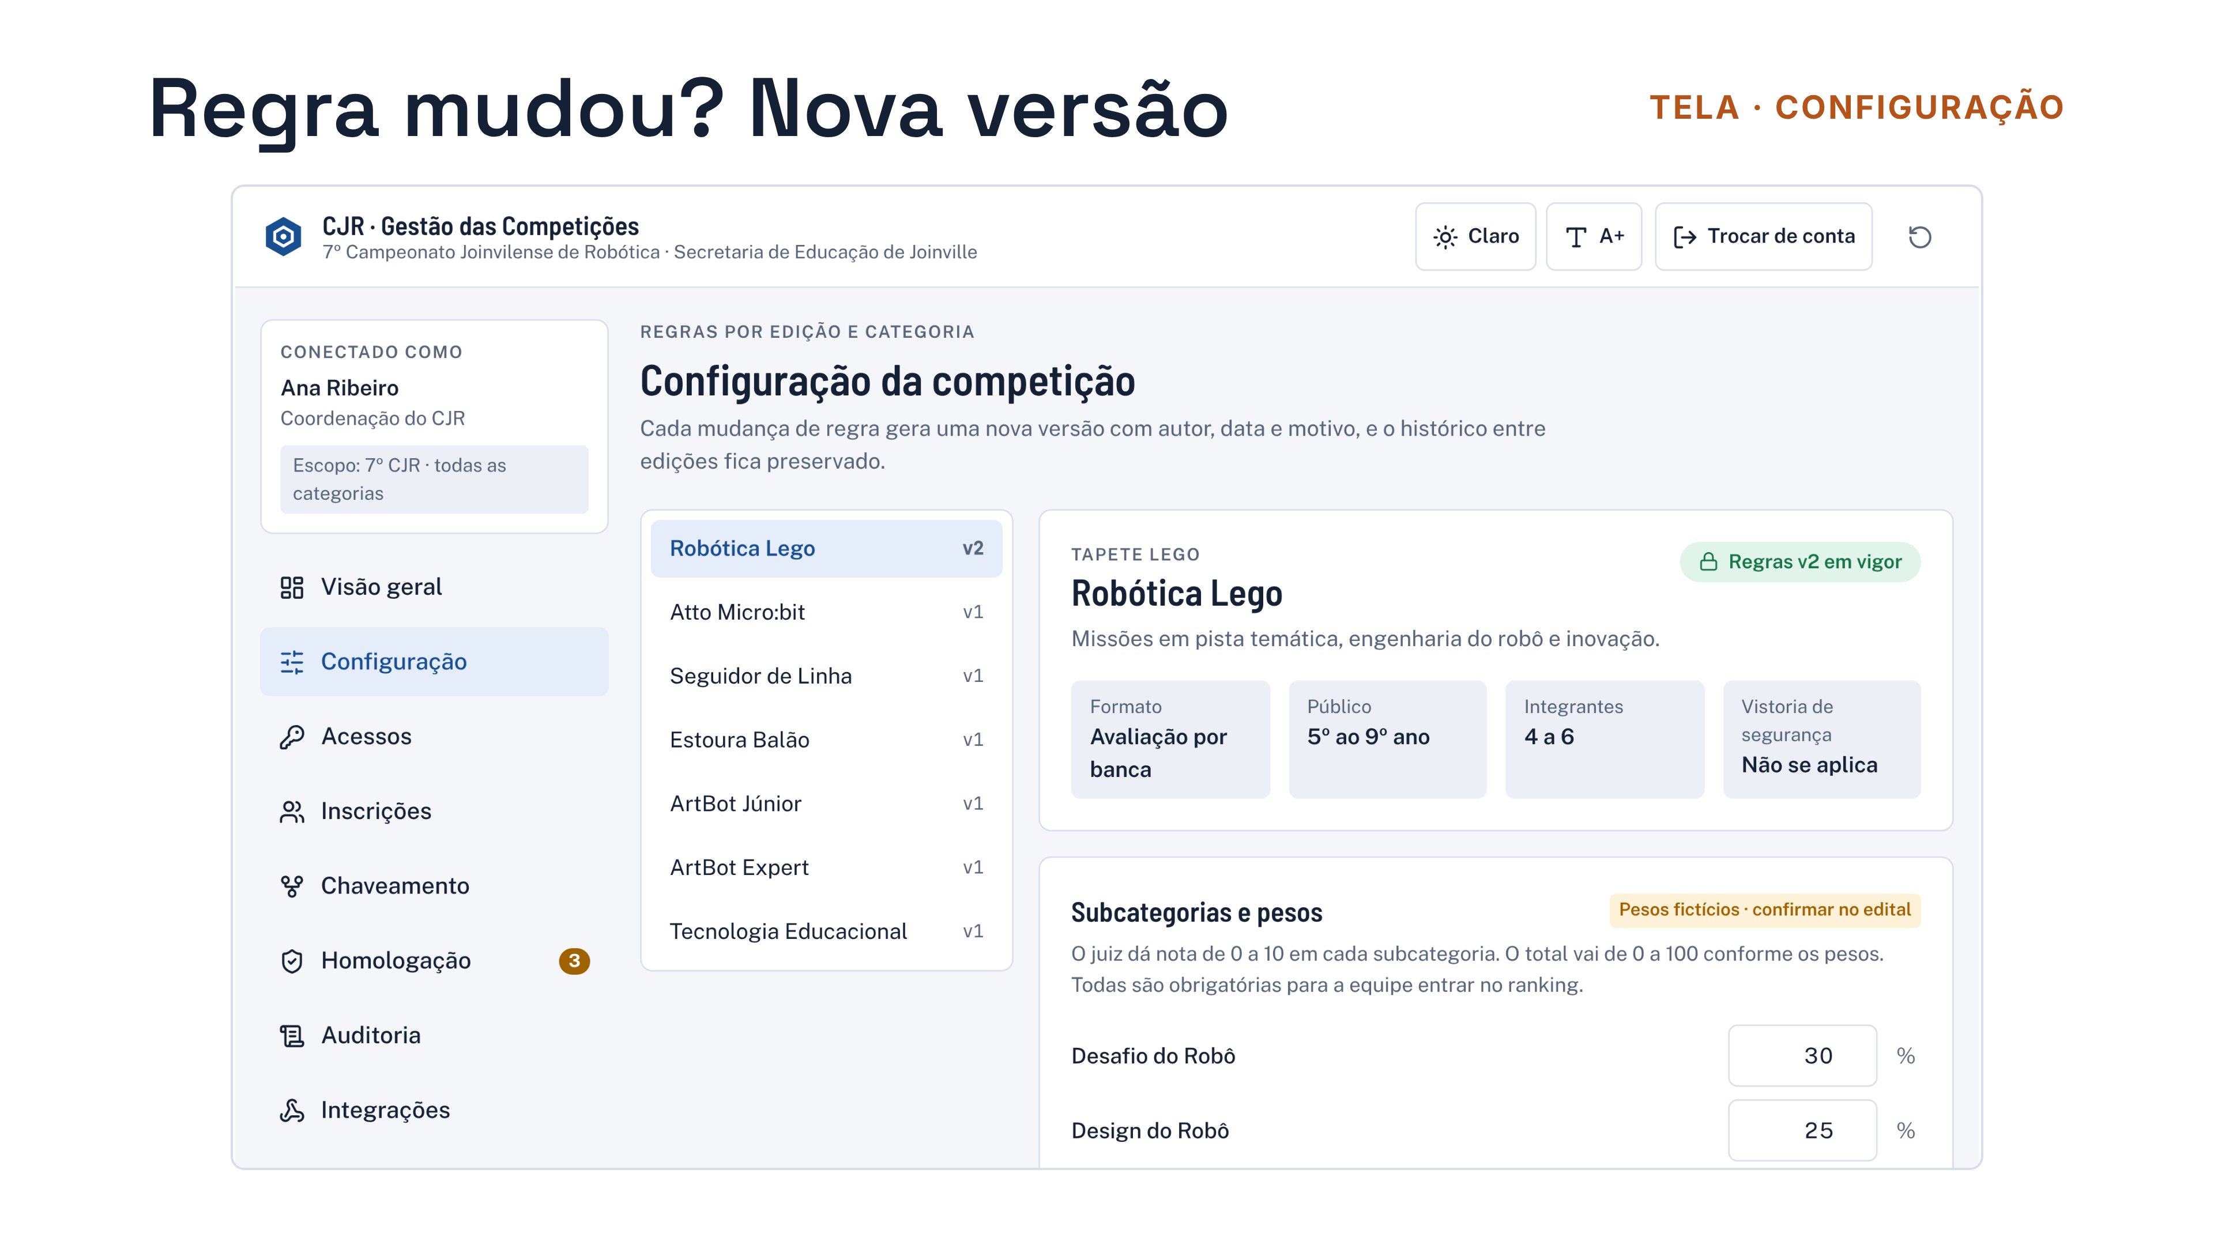
Notes:
Apêndice. Pesos editáveis que somam 100%, motivo obrigatório e histórico de versões com autor e data. Cada nota guarda a versão de regra com que foi lançada. Os pesos atuais são provisórios até o edital.

Slide 16
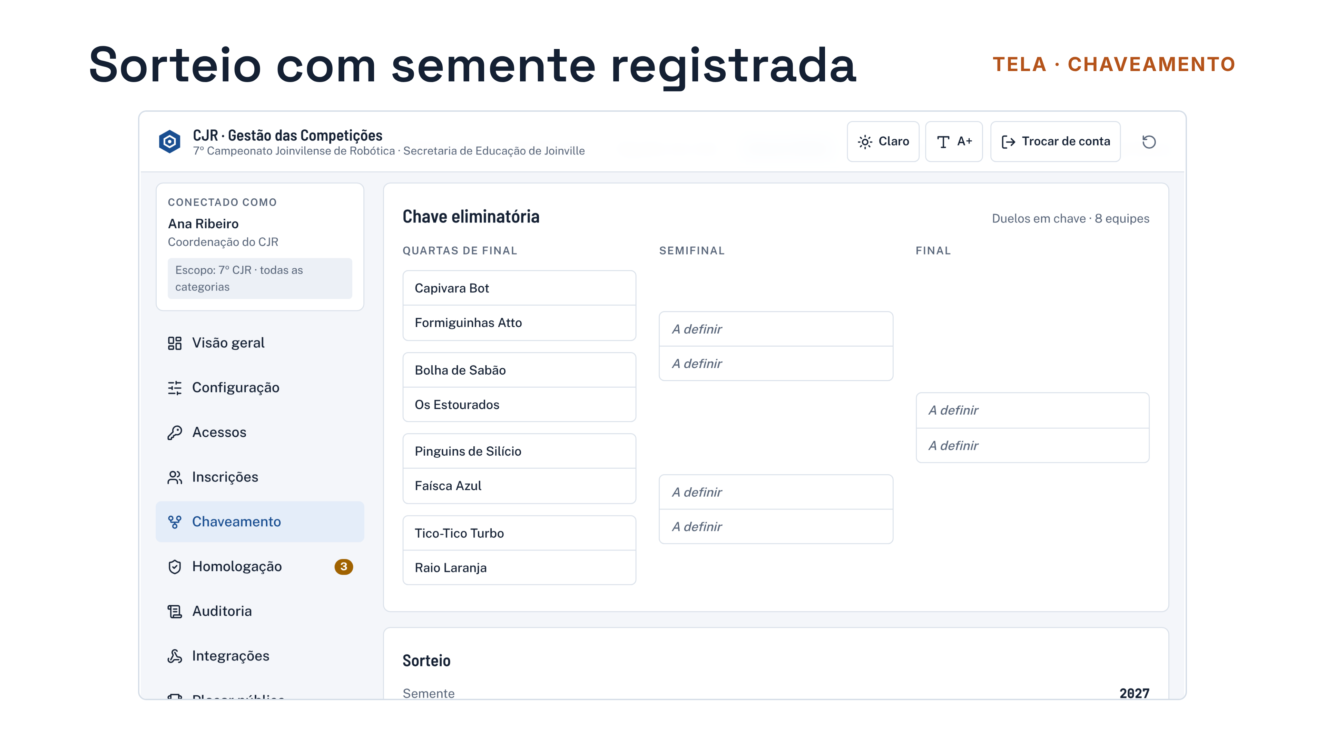
Notes:
Apêndice. Com a mesma semente, qualquer pessoa refaz o sorteio e chega à mesma chave. Quem sorteia é a coordenação, não o juiz. Depois da primeira nota, o sorteio fica travado.

Slide 17
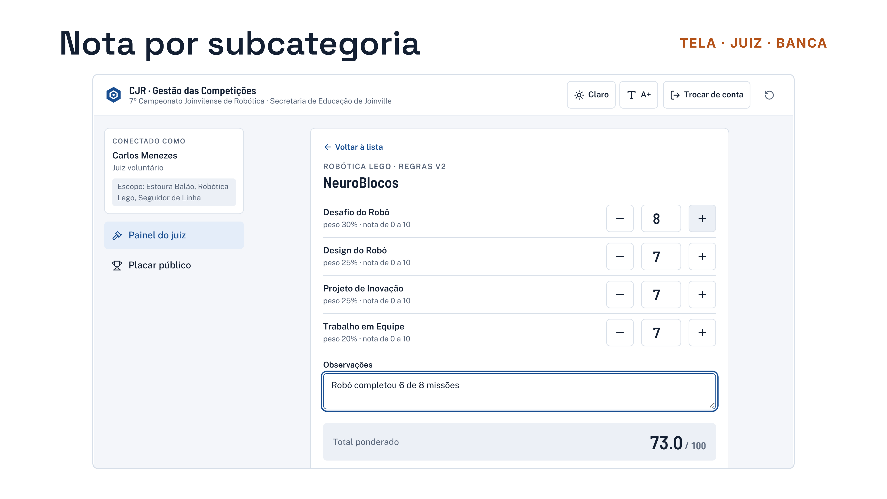
Notes:
Apêndice. Nas categorias por banca, nota de 0 a 10 em cada subcategoria obrigatória, total ponderado de 0 a 100 e revisão antes de enviar. Nos ArtBots, a vistoria de segurança vem antes da nota.

Slide 18
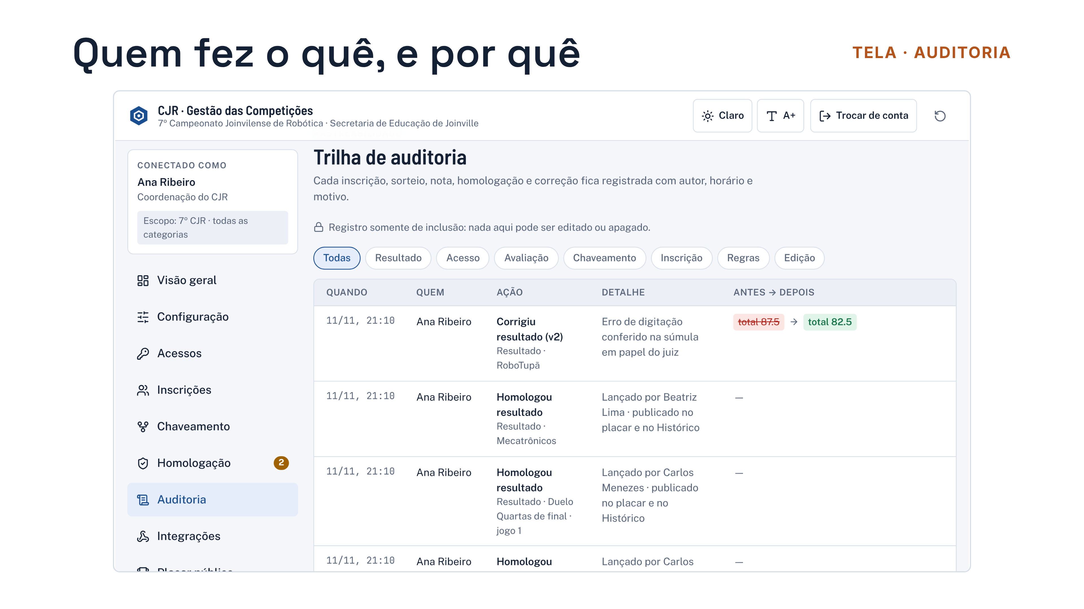
Notes:
Apêndice. Para a pergunta “e se uma escola contestar?”: filtrem por Resultado e mostrem quem lançou, quem homologou, quem corrigiu e o motivo. Registro somente de inclusão.

Slide 19
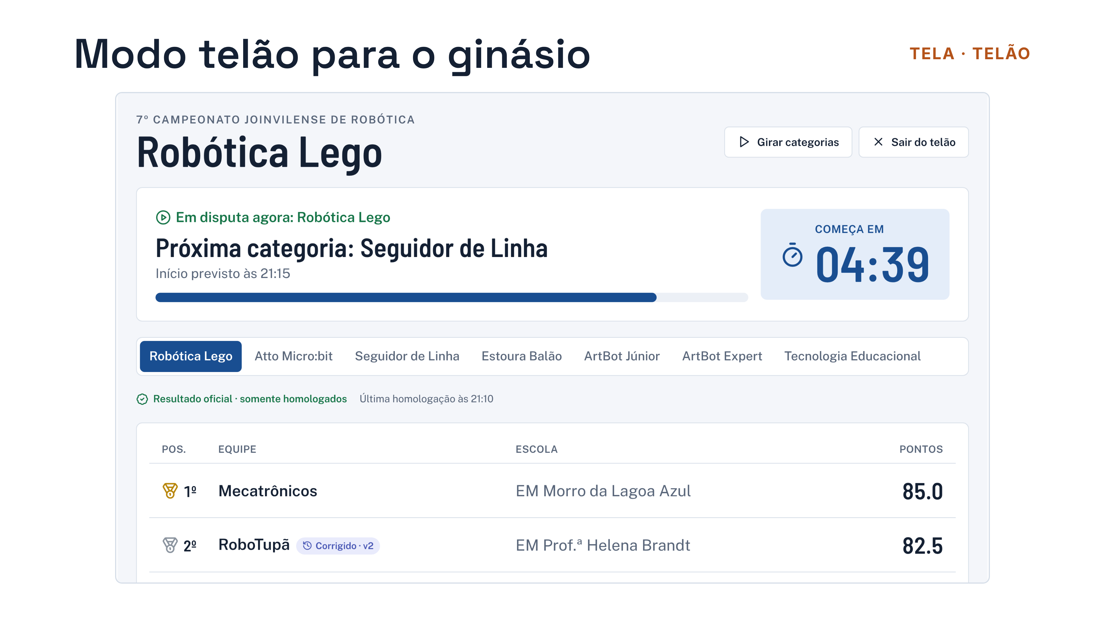
Notes:
Apêndice. Texto grande, contador da próxima categoria e rotação automática entre as 7 categorias a cada 8 segundos. Atualiza sozinho a cada homologação.

Slide 20
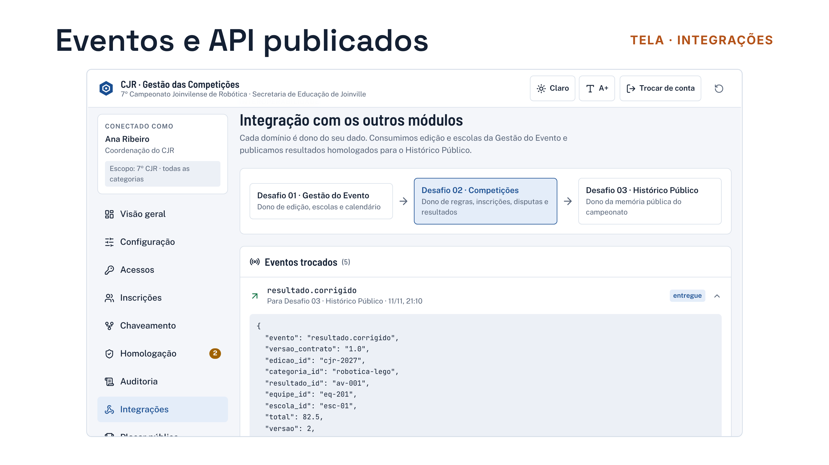
Notes:
Apêndice. Cada homologação ou correção gera um evento com o JSON exato que iria para o Histórico Público, com versão e chave idempotente. No protótipo, a entrega é simulada.

Slide 21
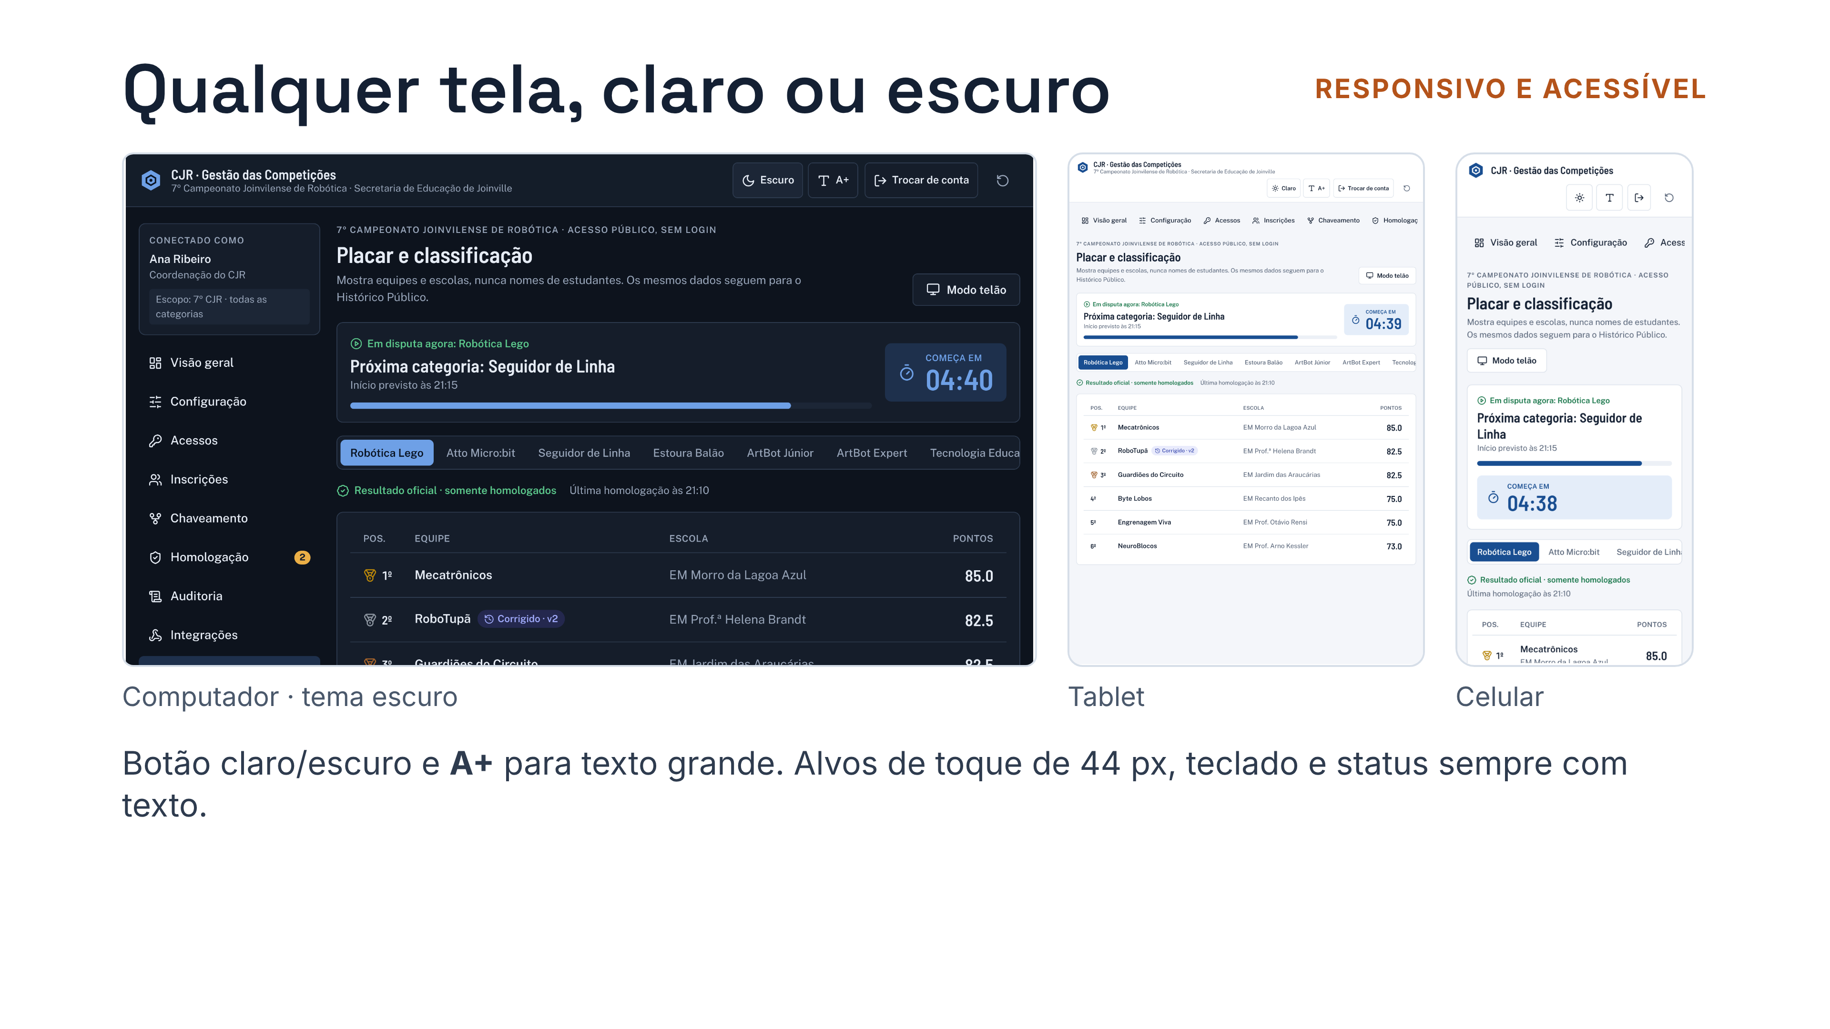
Notes:
3:30 a 3:40 (10 s). “Funciona no computador da Secretaria, no tablet da banca e no celular do juiz. Tem tema claro e escuro e um botão para aumentar o texto.”

Slide 22
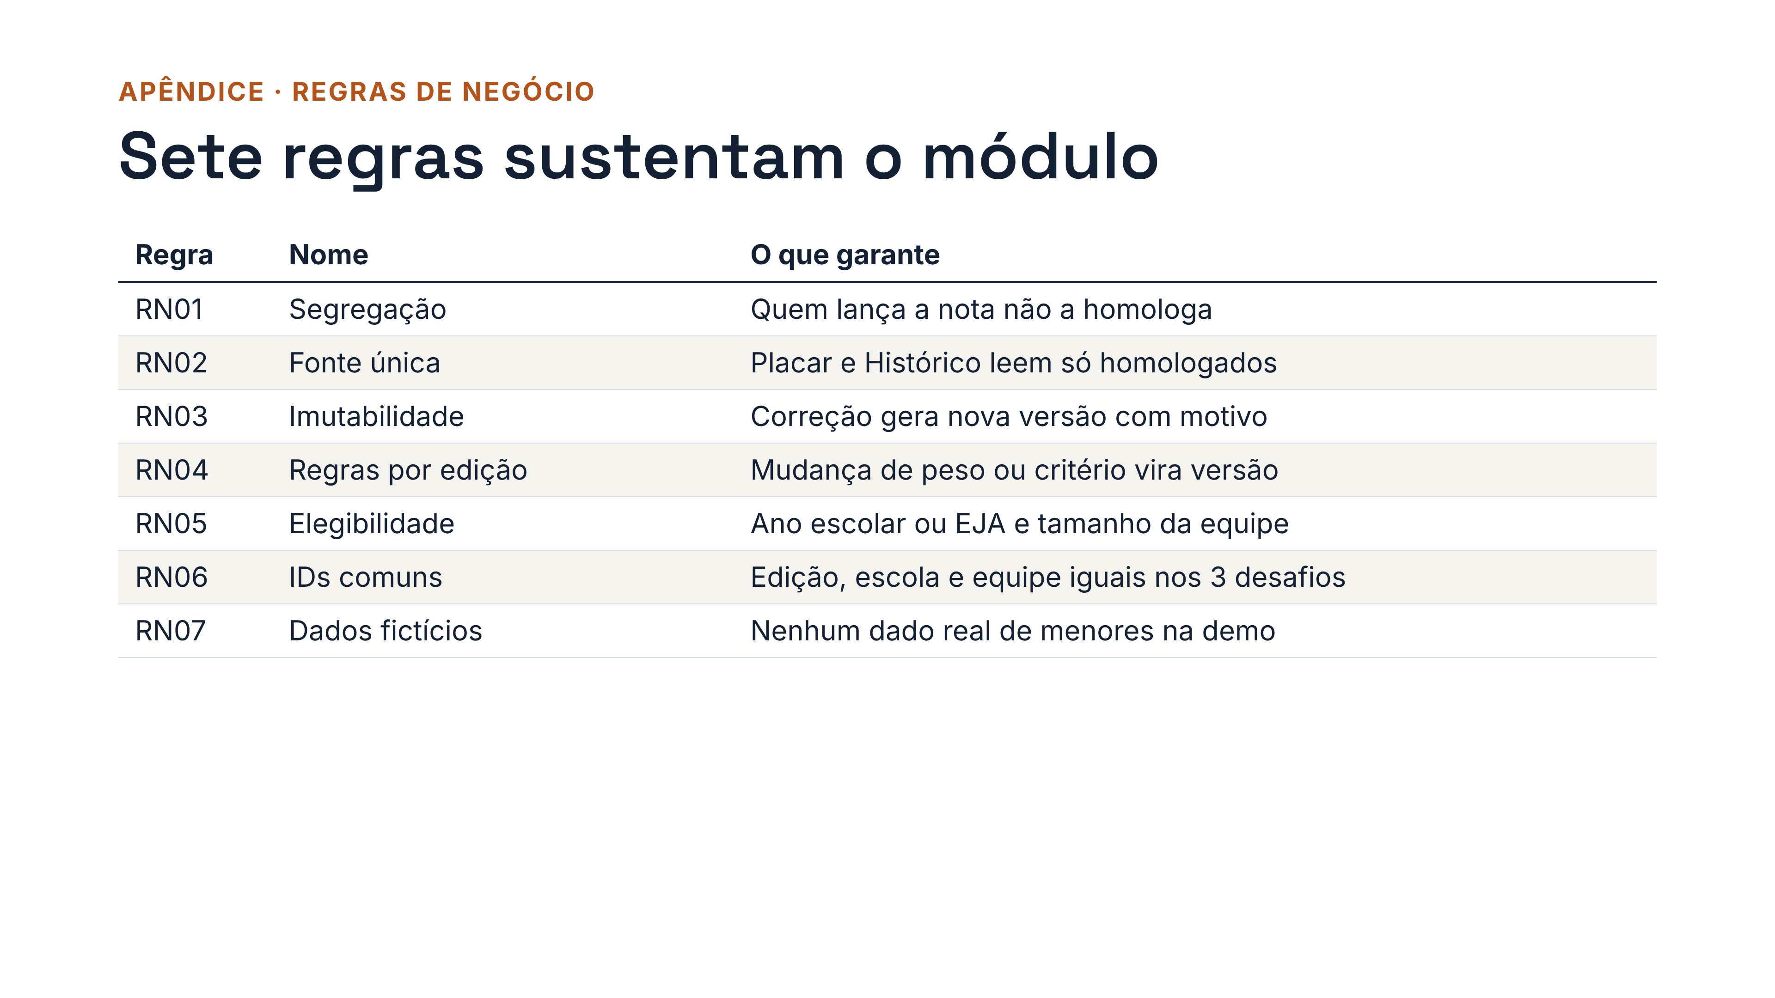
Notes:
Apêndice. Se a banca pedir as regras de negócio, mostrem esta tabela e a tela correspondente no protótipo.

Slide 23
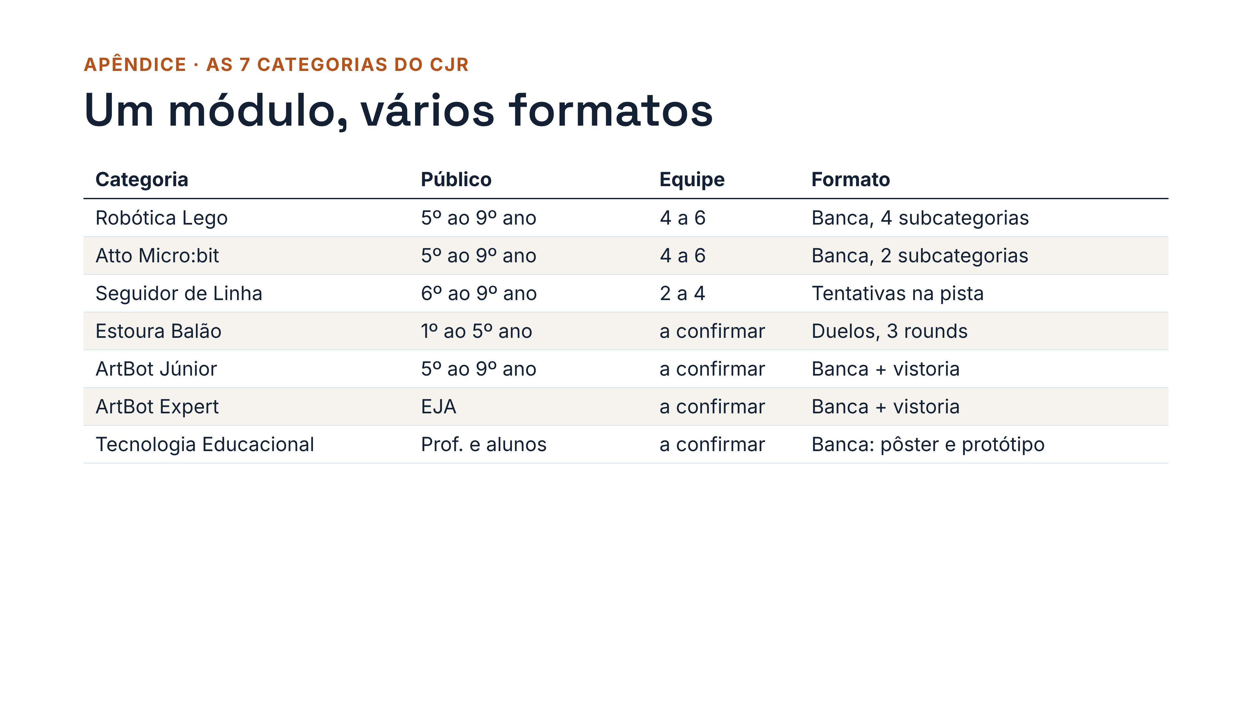
Notes:
Apêndice. Mostra que entendemos a variedade real do campeonato. Pesos e itens “a confirmar” serão ajustados com o edital completo.

Slide 24
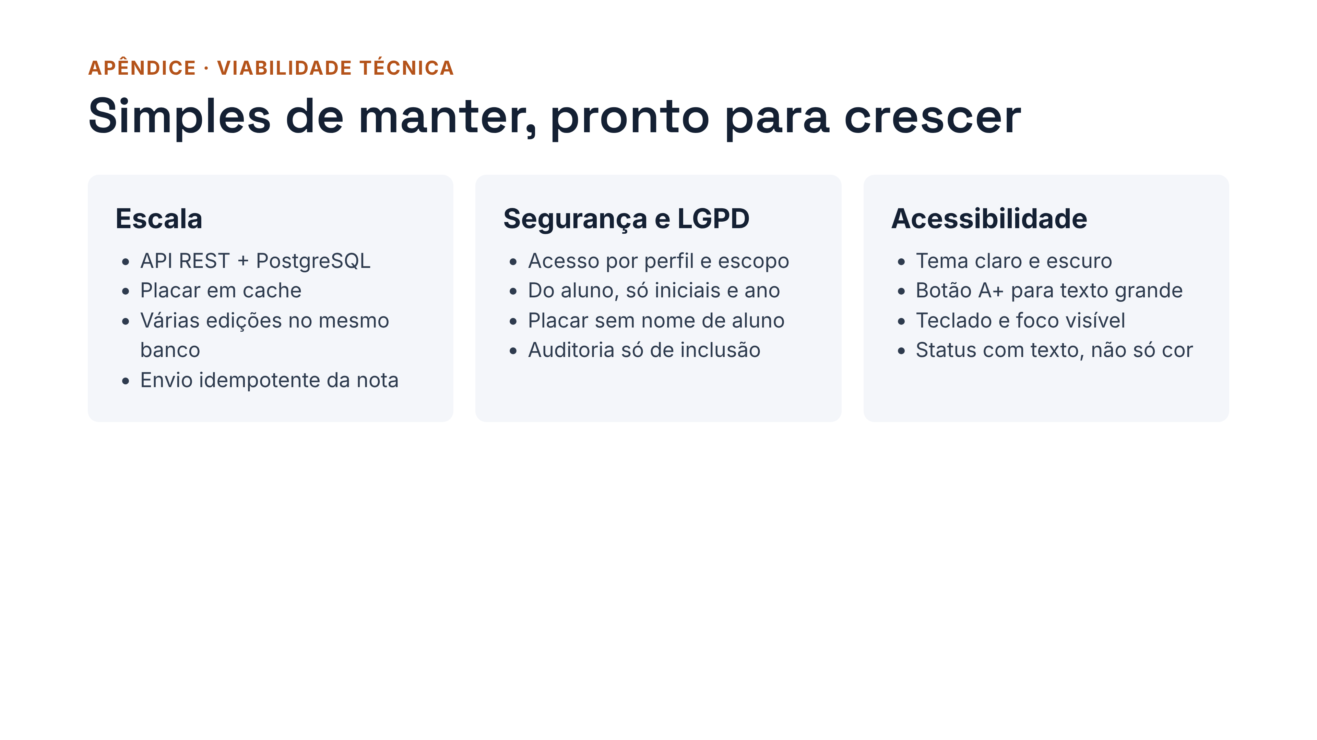
Notes:
Apêndice. A carga real é modesta (cerca de 70 equipes por edição); o pico é o placar nas finais, por isso ele sai de cache. Protótipo em React, Tailwind e Vite.

